Slide 1
《软件工程教学、学习、交流》
APP项目开体
2018
9月28日
项目组：PRD2018-G13

Slide 2
项目可行性分析
软件项目计划
目录
软件项目章程
下一阶段内容

Slide 3
1
项目可行性分析

Slide 4




为什么会有这个项目
项目目的
为了使教师能够把最新，最前沿的关于项目管理和需求工程的信息传播给学生；为了学生能够利用网络得到老师帮助；为了师生之间，同学之间能够充分交流，沟通心得。
技术
经济
操作
开发背景
为了使学生能够获得最多的资料，使学生及时的了解世界需求工程的最新动态，以及学生和教师的有效地沟通，老师提出了这么一个设想：我们需要一个与教师及同学之间相互交流，及获取资料的平台；还有一些同学并没有选这几门课，但是也想了解项目管理，需求工程，统一建模的相关知识，以备到时决定该选不选这门课程。

Slide 5
可行性分析
技术可行性
经济可行性
操作可行性
组内人员会用使用Java、C和其他语言等，同时有人员正在学习APP编写，软件项目中需要用到的相关软件也正在努力掌握
本次软件开发从现实角度出发，所需经济投入极少，且开相关人员对发成品的需求较大
本次项目开发目标比较常规。因此操作方式上无大问题，小组也具有一定程度上的自主调节能力

Slide 6



市场分析预测
市场开发度极低
目前市面上专门针对一门新开的大学课程和一位专门的教师；又为学生之间提供交流平台的网站为数不多。
1%
99%
0%

Slide 7
2
项目计划

Slide 8
软件生命周期
设计阶段
测试阶段
设计可以分为概要设计和详细设计两个阶段。主要任务就是将软件分解成模块是指能实现某个功能的数据和程序说明、可执行程序的程序单元。
软件测试的目的是以较小的代价发现尽可能多的错误。
需求阶段
编码阶段
对用户的需求进行去粗取精、去伪存真、正确理解，然后把它用软件工程开发语言(形式功能规约，即需求规格说明书)表达出来
把软件设计转换成计算机可以接受的程序，即写成以某一程序设计语言表示的"源程序清单"。
在这四个阶段完成之后，还有维护阶段，根据软件运行的情况，对软件进行适当修改。

Slide 9
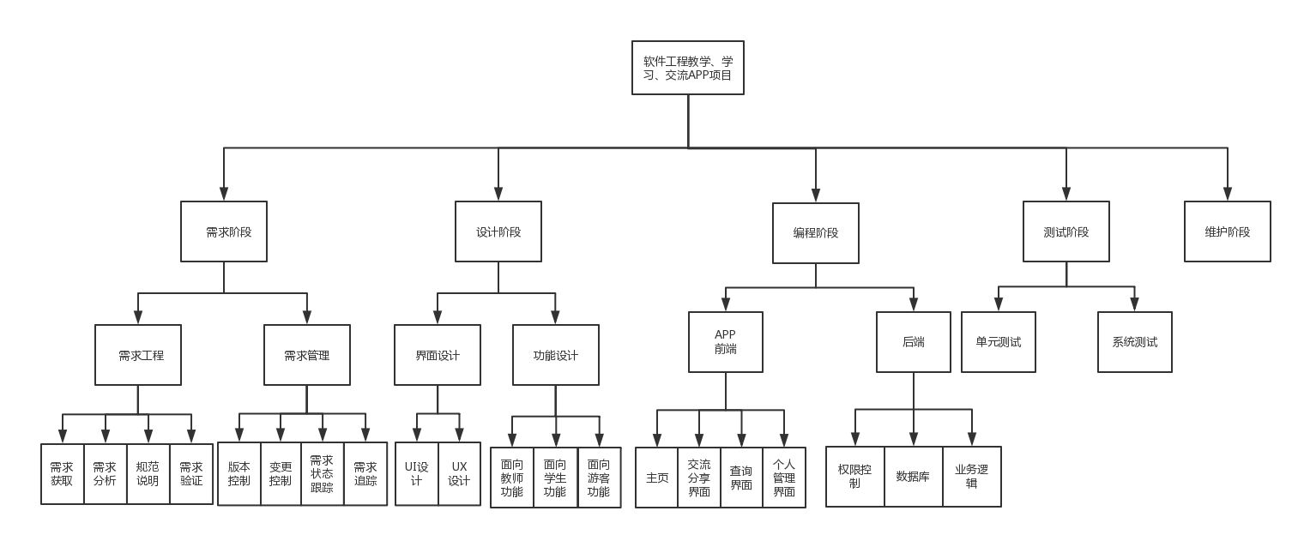
WBS图

Slide 10
工作分配
陈安侍
软件需求管理
杨 溢
项目管理、配置管理
严翔宇
文档编写
陈 维
UML分析与建模
陈俊杉
UI设计

Slide 11
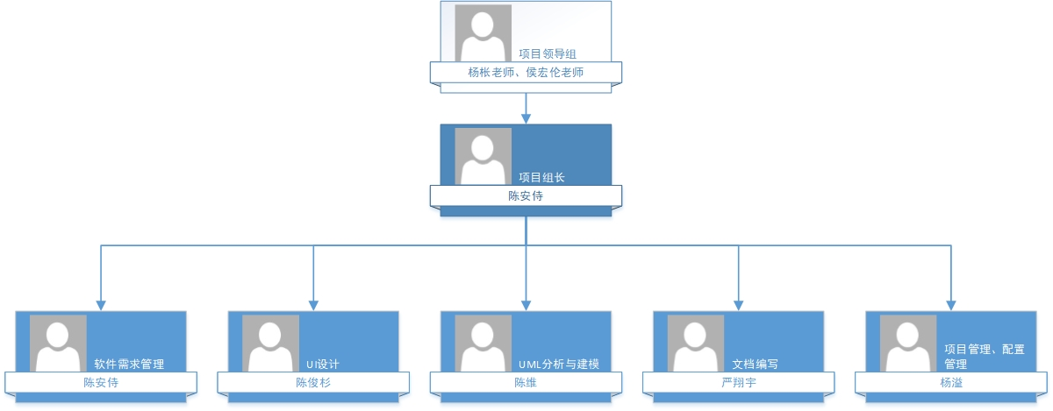
OBS图
26

Slide 12
3
项目章程

Slide 13
项目章程
B
团队管理
A
项目目标
明确团队的管理者与被管理者，确保项目进行是出现团队管理不和谐
目标分为项目时间目标和项目成果目标。
章程内容
分解
C
里程碑
干系人
D
记录项目中重要的时间节点
项目干系人是参与该项目工作的个体和组织，或由于项目直接或间接地受到影响的个人和组织。

Slide 14
项目里程碑
什么是里程碑
里程碑是项目中的重大事件，在项目过程中不占资源，是一个时间点，通常指一个可支付成果的完成。项目里程碑定义的核心是围绕事件、项目活动、检查点或决策点，以及可交付成果这些概念来展开的。
2018
-
2019
9/20
10/10
12/12
01/09
项目启动
UML设计
需求工程开始
项目总结
9/20之后里程碑为暂定目标

Slide 15
项目干系人
什么是项目干系人：
项目干系人是参与该项目工作的个体和组织，或由于项目的实施与项目的成功，其利益会直接或间接地受到正面或负面影响的个人和组织。项目管理工作组必须识别哪些个体和组织是项目的干系人，确定其需求和期望,然后设法满足和影响这些需求、期望以确保项目成功。
序号 | 姓名 | 项目工作内容 | 技能要求 | 开始日期 | 预计工期 （工作日）
1 | 杨溢 | 项目管理、配置管理 | Microsoft Project 熟练使用、Git使用 | 2018/09/20 | 110
2 | 严翔宇 | 文档编写 | Microsoft Office 熟练使用 | 2018/09/20 | 110
3 | 陈俊杉 | UI设计 | Axure RP熟练使用、拥有手工绘图能力 | 2018/09/20 | 110
4 | 陈维 | UML分析与建模 | 能够使用UML相关工具进行作业 | 2018/09/20 | 110
5 | 陈安侍 | 软件需求管理 | 掌握并熟练使用Doors | 2018/09/20 | 110
6
杨枨老师、侯宏仑老师
项目小组成员
潜在相关人员

Slide 16
4
下一步内容

Slide 17
预计内容
需求开发
需求获取、需求分析、规范说明、需求验证。
需求工程的四个步骤将会持续并周期的进行，以便获取更详细、更准确、更新的客户需求。
团队建设
项目小组五人在项目开启之后还未进行一次真正的团建活动。
团队建设应该是一个有效的沟通过程。在该过程中，参与者和推进者都会彼此增进信任、坦诚相对，愿意探索影响工作小组发挥出色作用的核心问题。
UML设计
在获取需求之后即将步入设计阶段，UML设计将是该阶段的主力。
UML从考虑系统的不同角度出发，定义了用例图、类图、对象图等9种图。这些图从不同的侧面对系统进行描述。系统模型将这些不同的侧面综合成一致的整体，便于系统的分析和构造。

Slide 18
THANK YOU

